Slide 1
Projekt (Ne)zaboravljene igre - CRO-ENG 10:7
Carnet Users Conference 2019
Nikolina Čović Gusić
Maja Sarić Budić

Slide 2
(Ne)zaboravljene igre
Prisjetite se igara koje ste svakodnevno igrali u djetinjstvu i navedite ih nekoliko.
https://www.mentimeter.com/s/72497c1a300169ef17e3137f2838aa8c/da1f01946e9d/edit?

Slide 3
(Ne)zaboravljene igre – CRO-ENG 10:7
HRVATSKA | ENGLESKA
Igra školice | Hopscotch
Igra lovice | Tag
Ledena baba | Freeze tag
Igra skrivača | Hide and seek
pikulanje | Marbles
Crna Marica 1-2-3 | Sly fox
Gumi-gumi | Chinese jump rope
Ide maca oko tebe
Igra sa sličicama
Dan noć

Slide 4
Projekt: (Ne)zaboravljene igre – CRO-ENG 10:7
Tema: Učenik u fokusu
Cilj: suradnja učenika, upotreba digitalnih alata, izvaničionička nastava, istraživanje, povezivanje engleskog jezika i informatike
Što?

Slide 5
Učenici 7. i 8. razreda OŠ Trilj (matična škola i PŠ Košute)
Nikolina Čović Gusić, učiteljica informatike
Maja Sarić Budić, učiteljica engleskog jezika
Tko?

Slide 6
Zašto?
Zainteresirati učenike za igre koje su u djetinjstvu igrali njihovi roditelji, bake i djedovi, pronaći slične igre u Ujedinjenom Kraljevstvu
Igrati igre
Snimiti video
Aktivno koristiti engleski jezik
Razvijati empatiju, prihvaćanje i uvažavanje drugih kultura

Slide 7
Kako?
Osmišljavanje projekta
Istraživanje (razgovor s roditeljima, bakama i djedovima, pretraživanje interneta)
Odabir igara
Dogovor scena
Snimanje
Pregled materijala
Montiranje videa

Slide 8
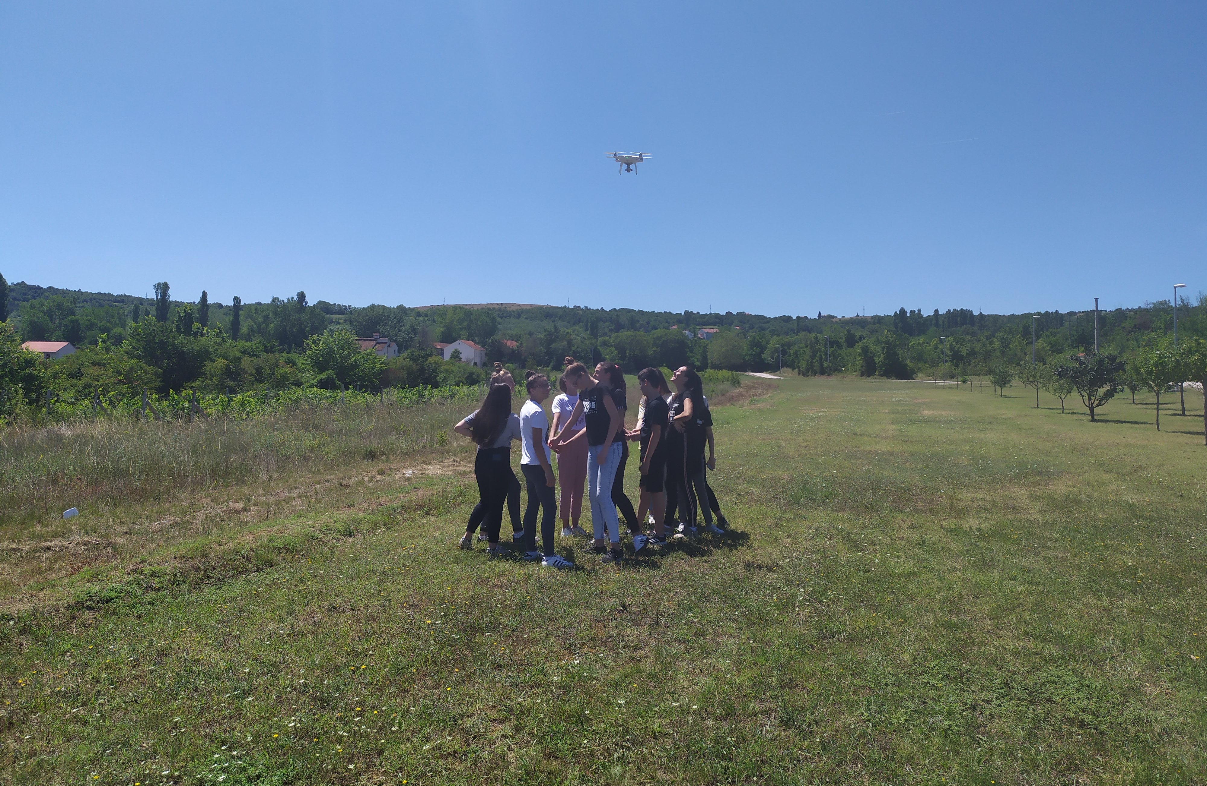
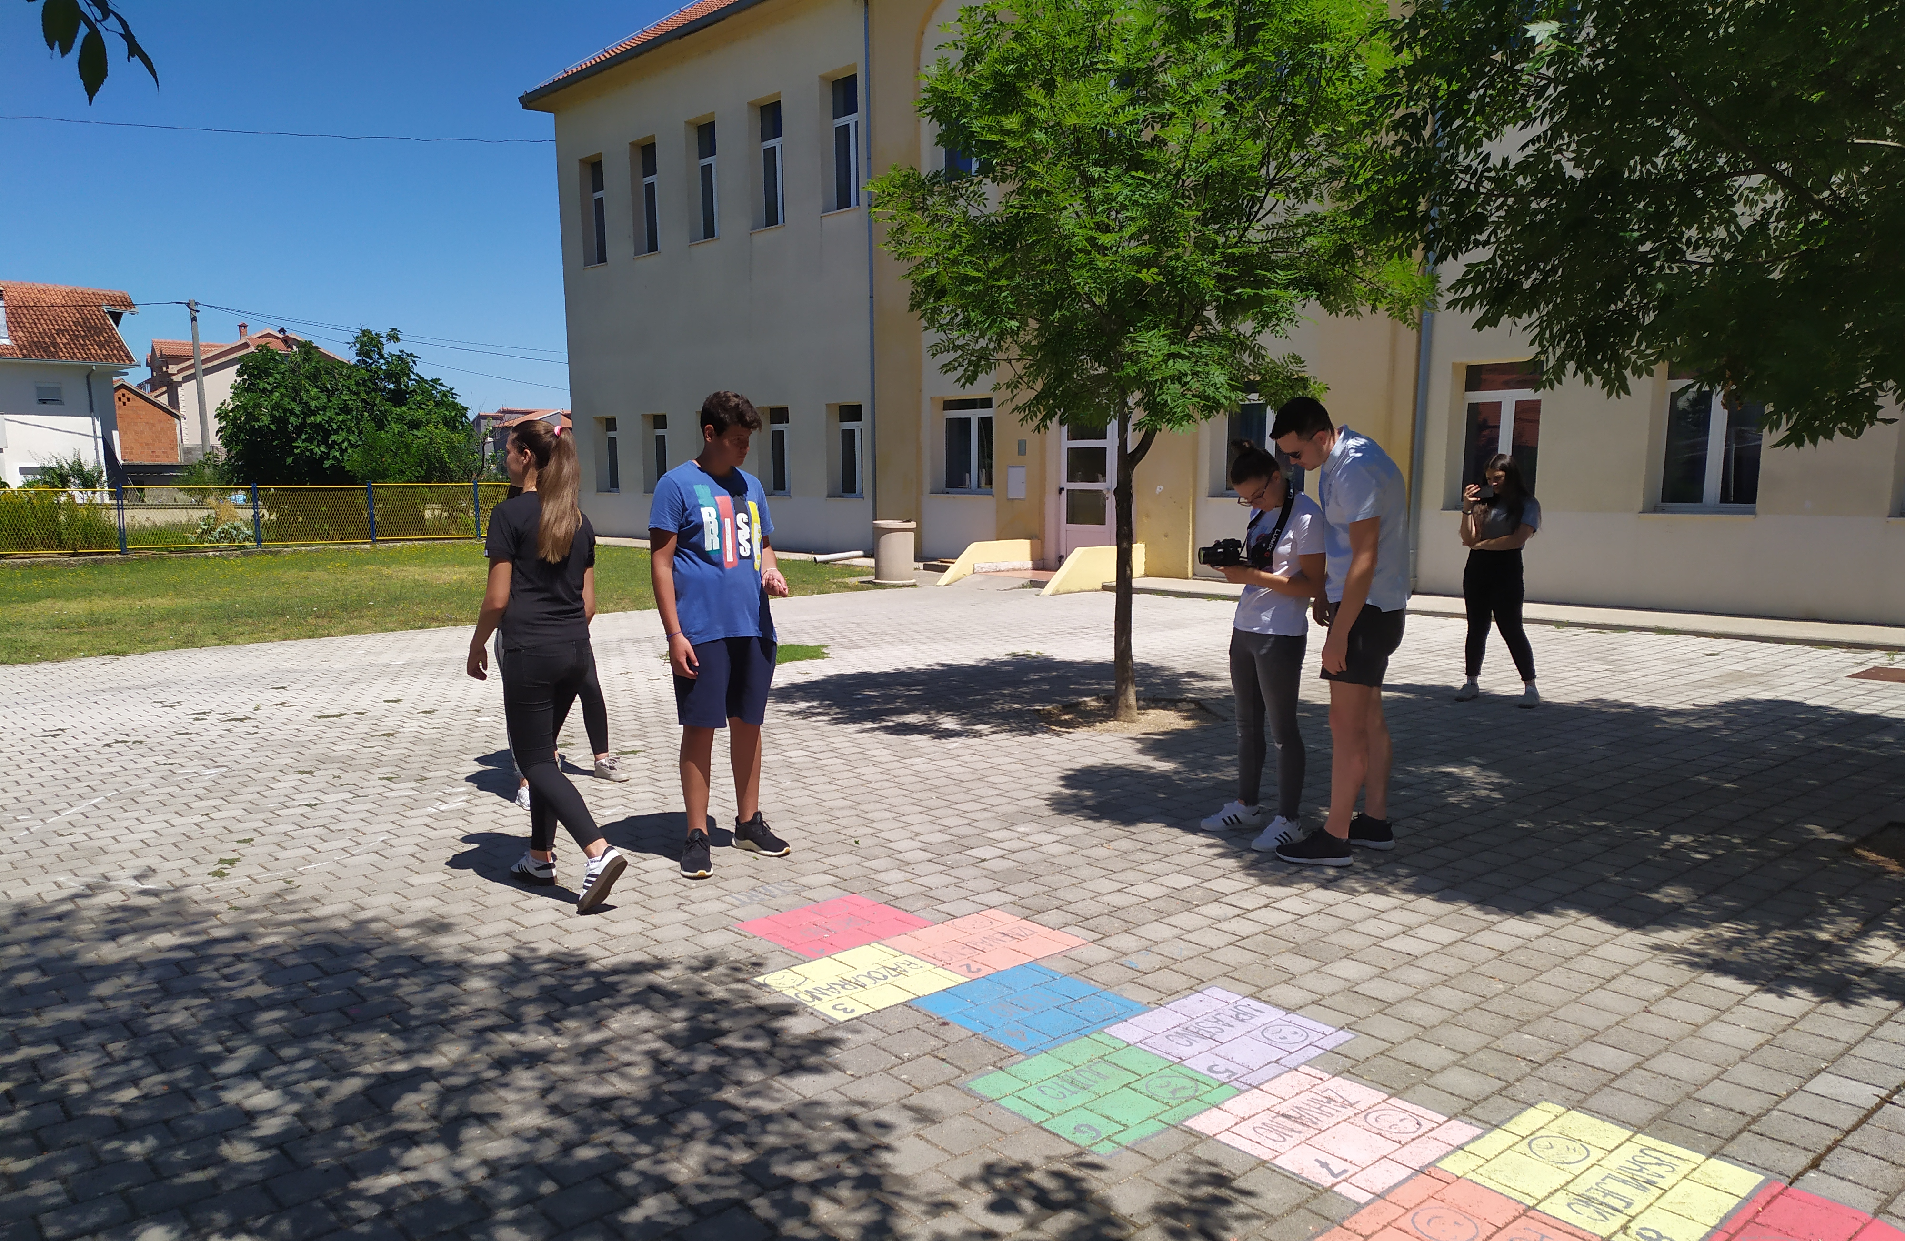
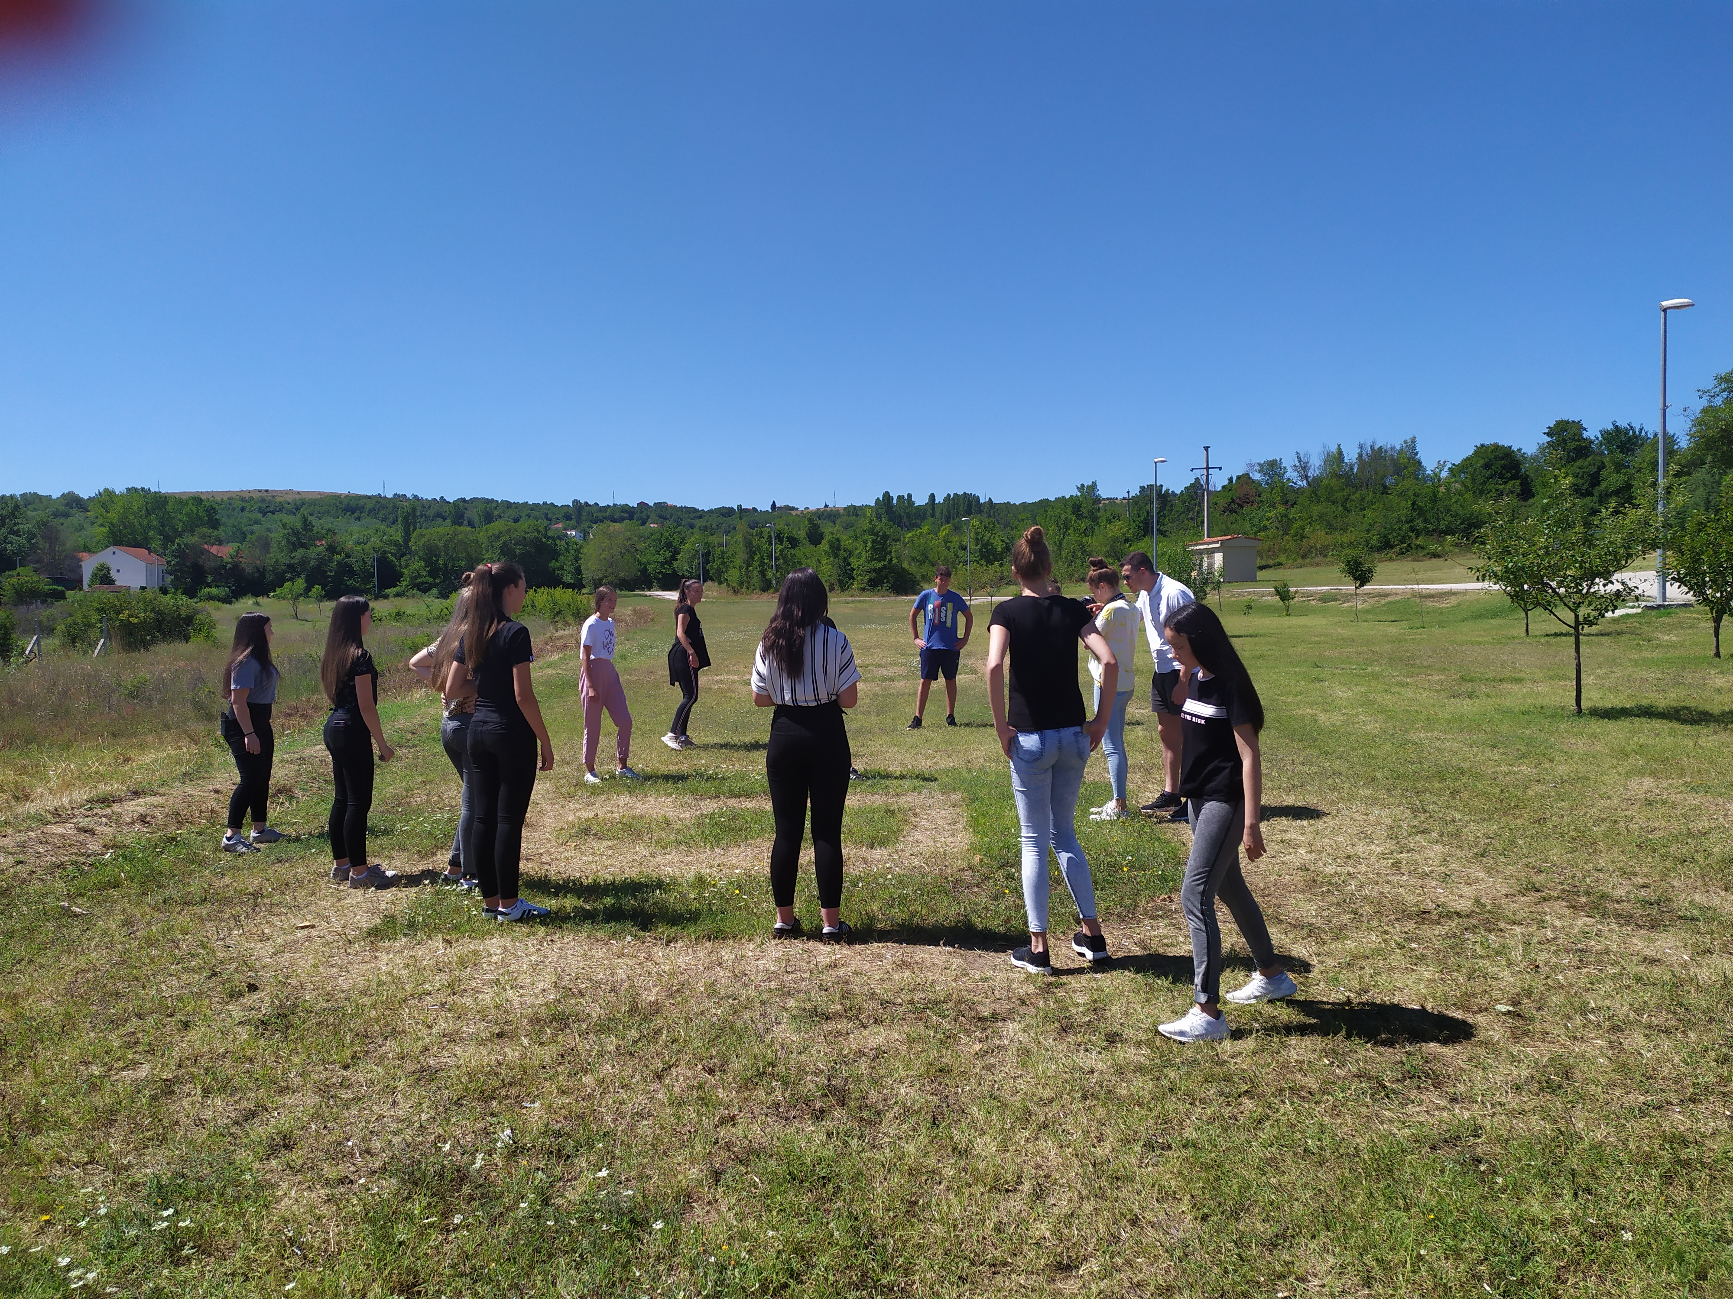
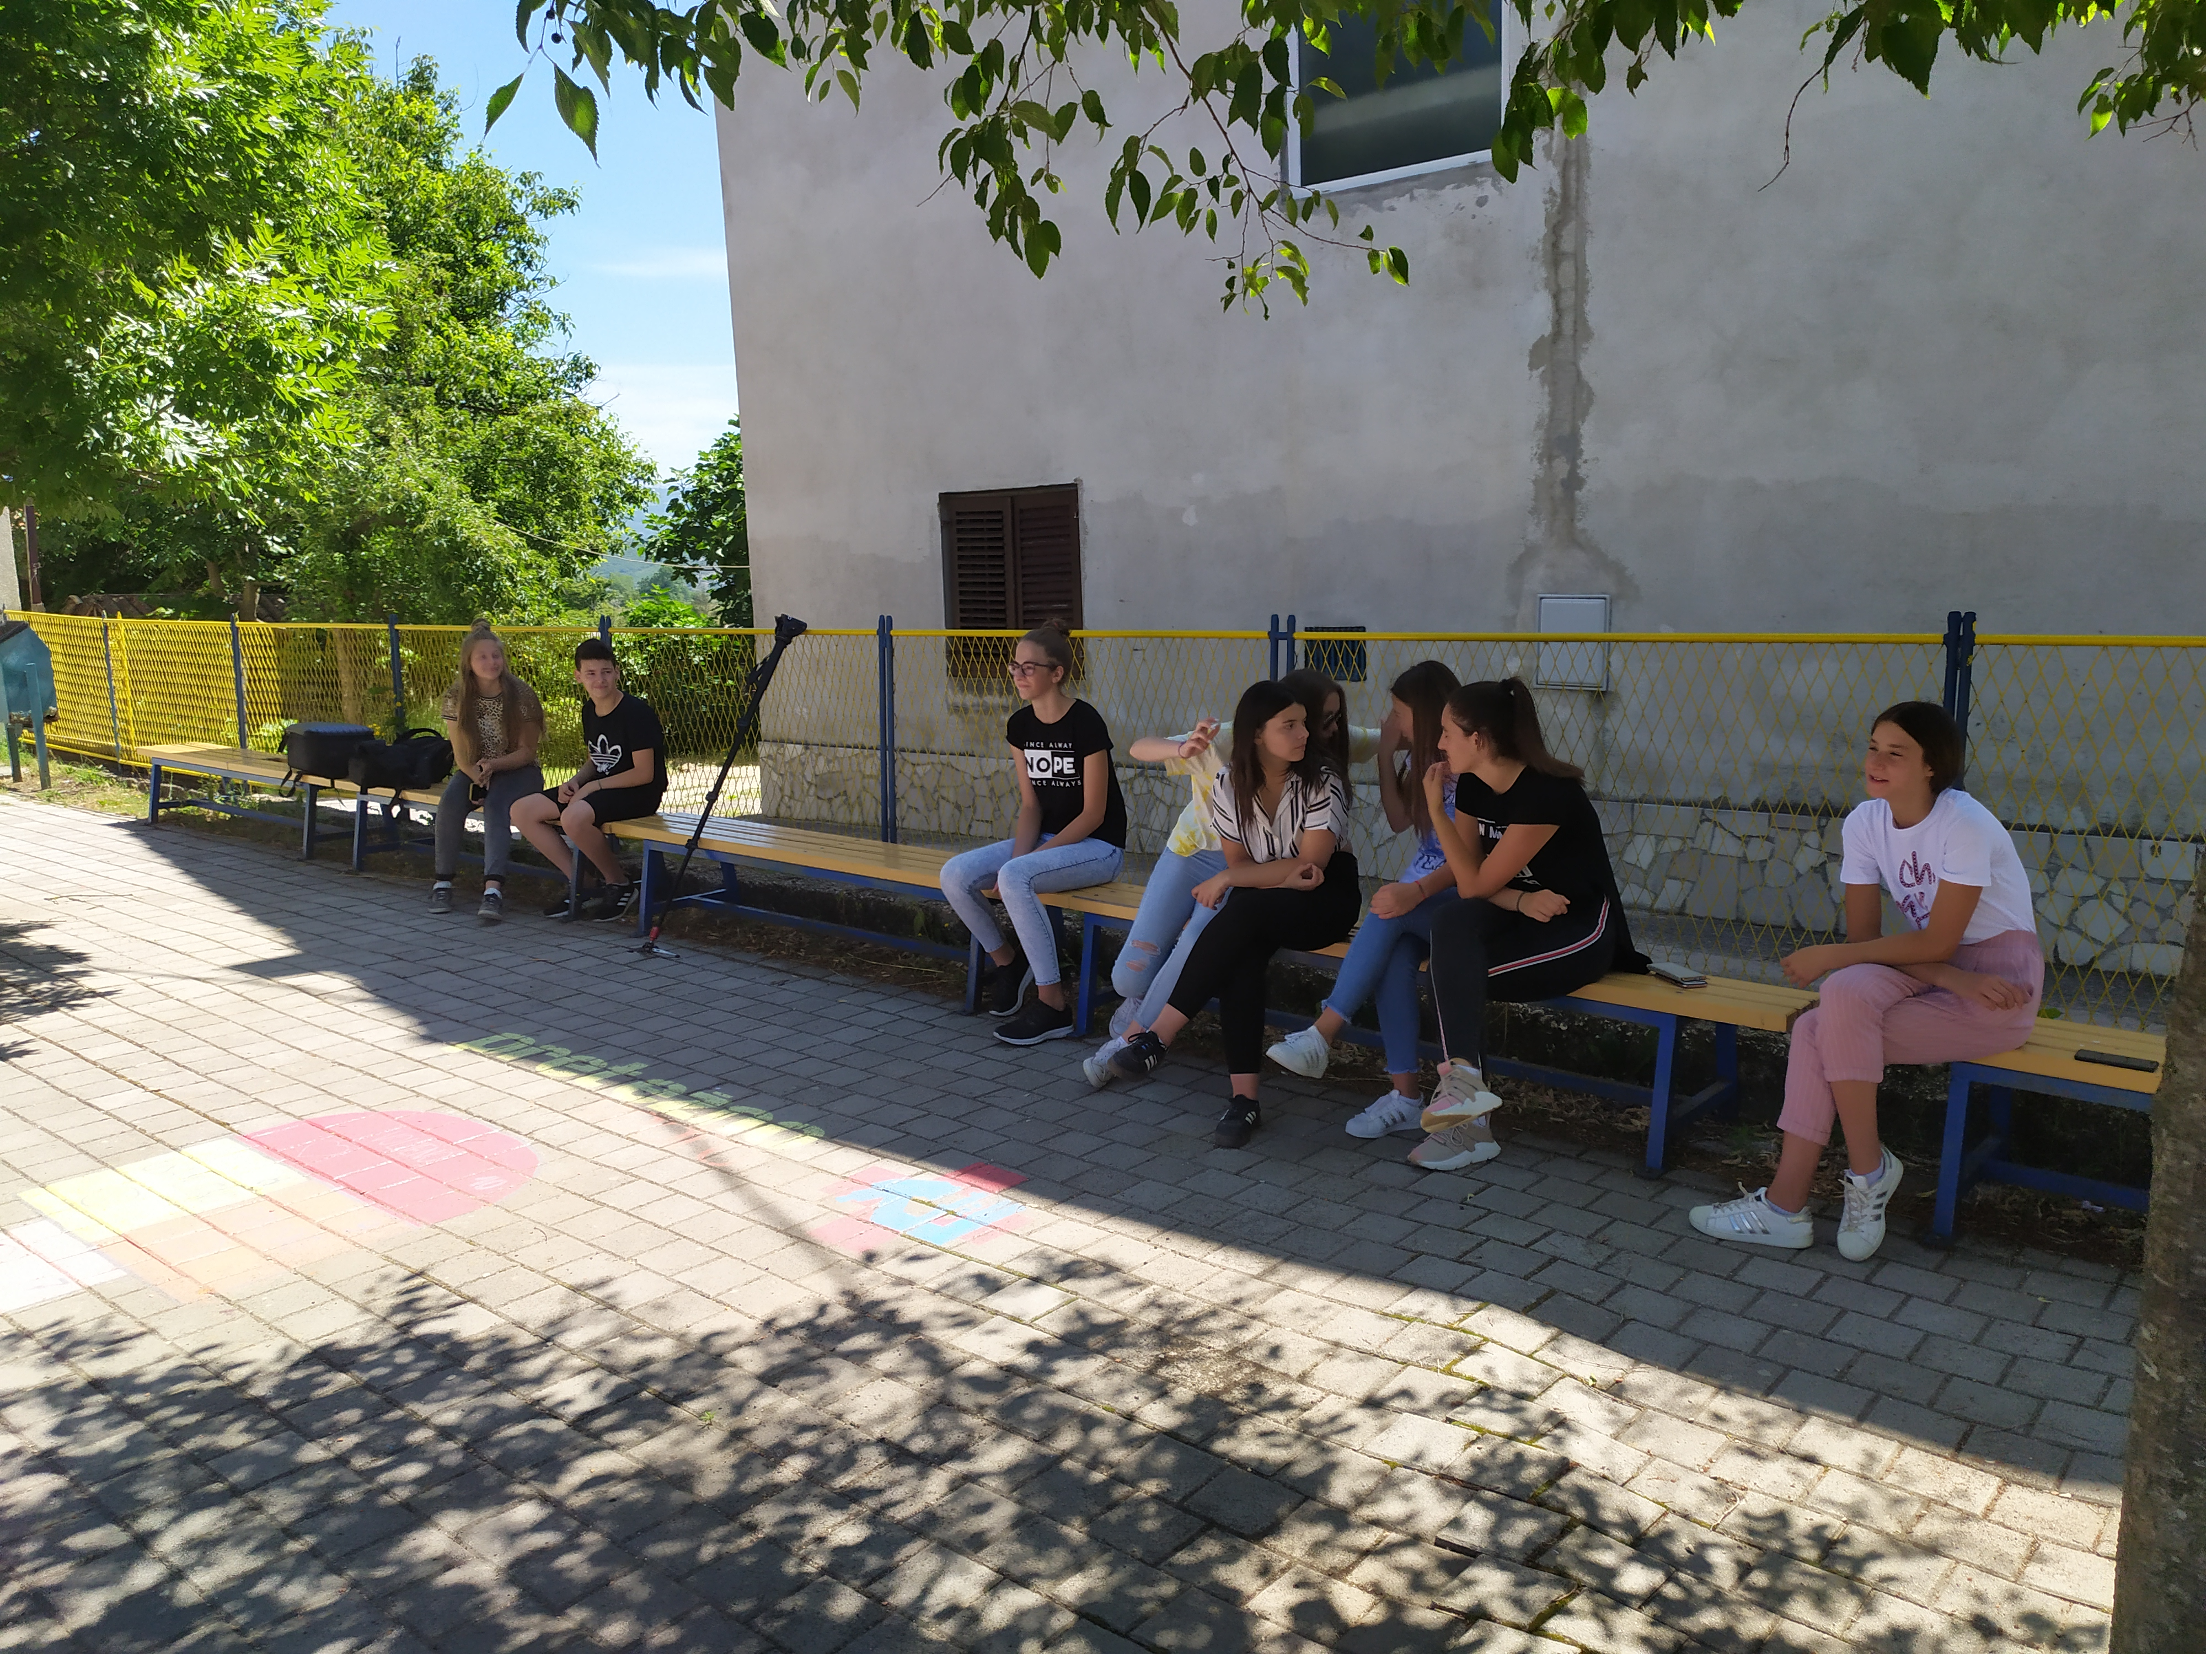
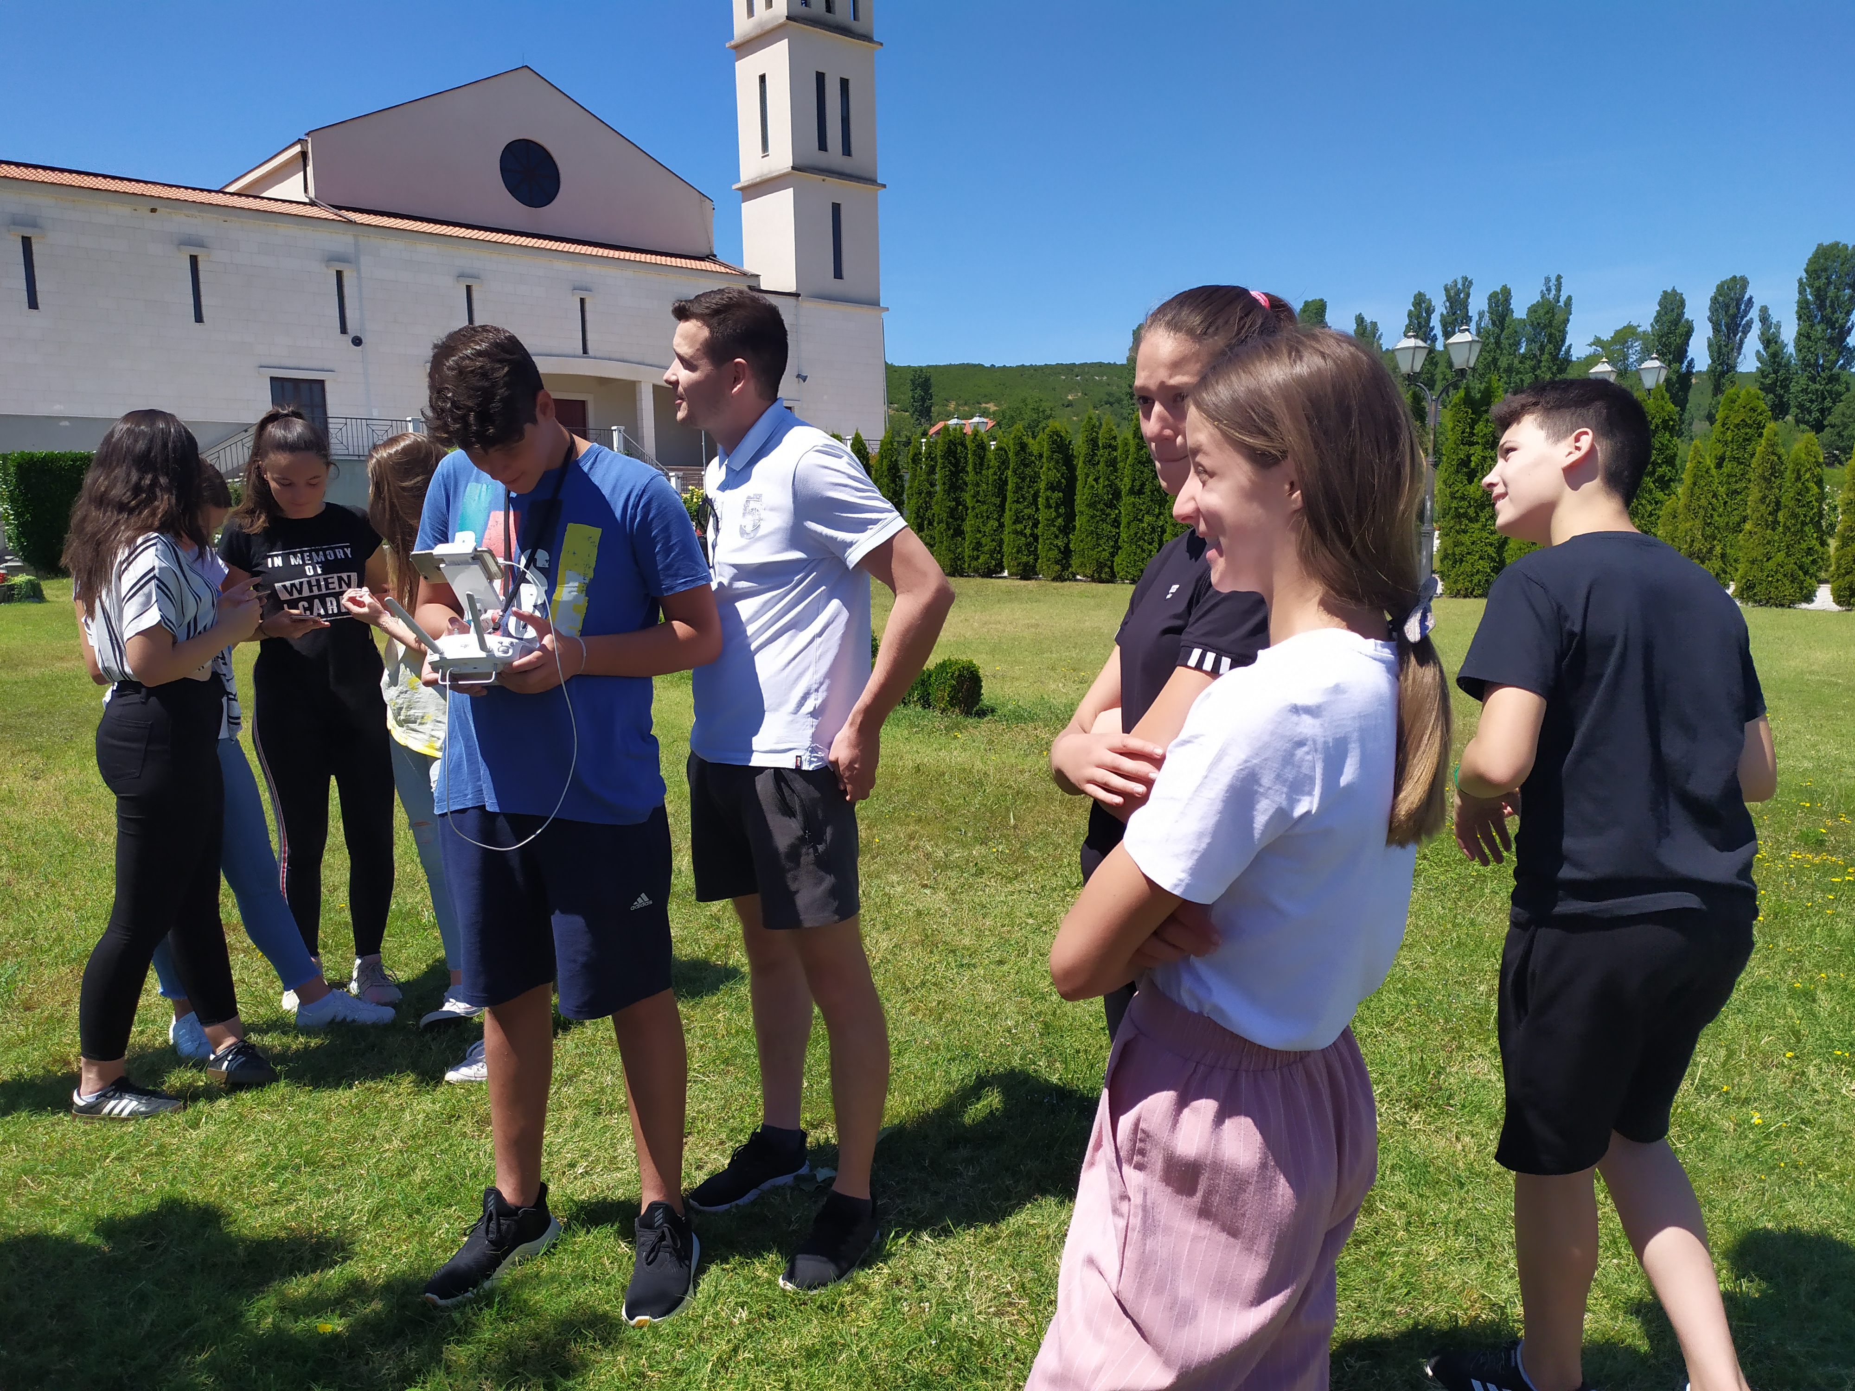

Slide 9
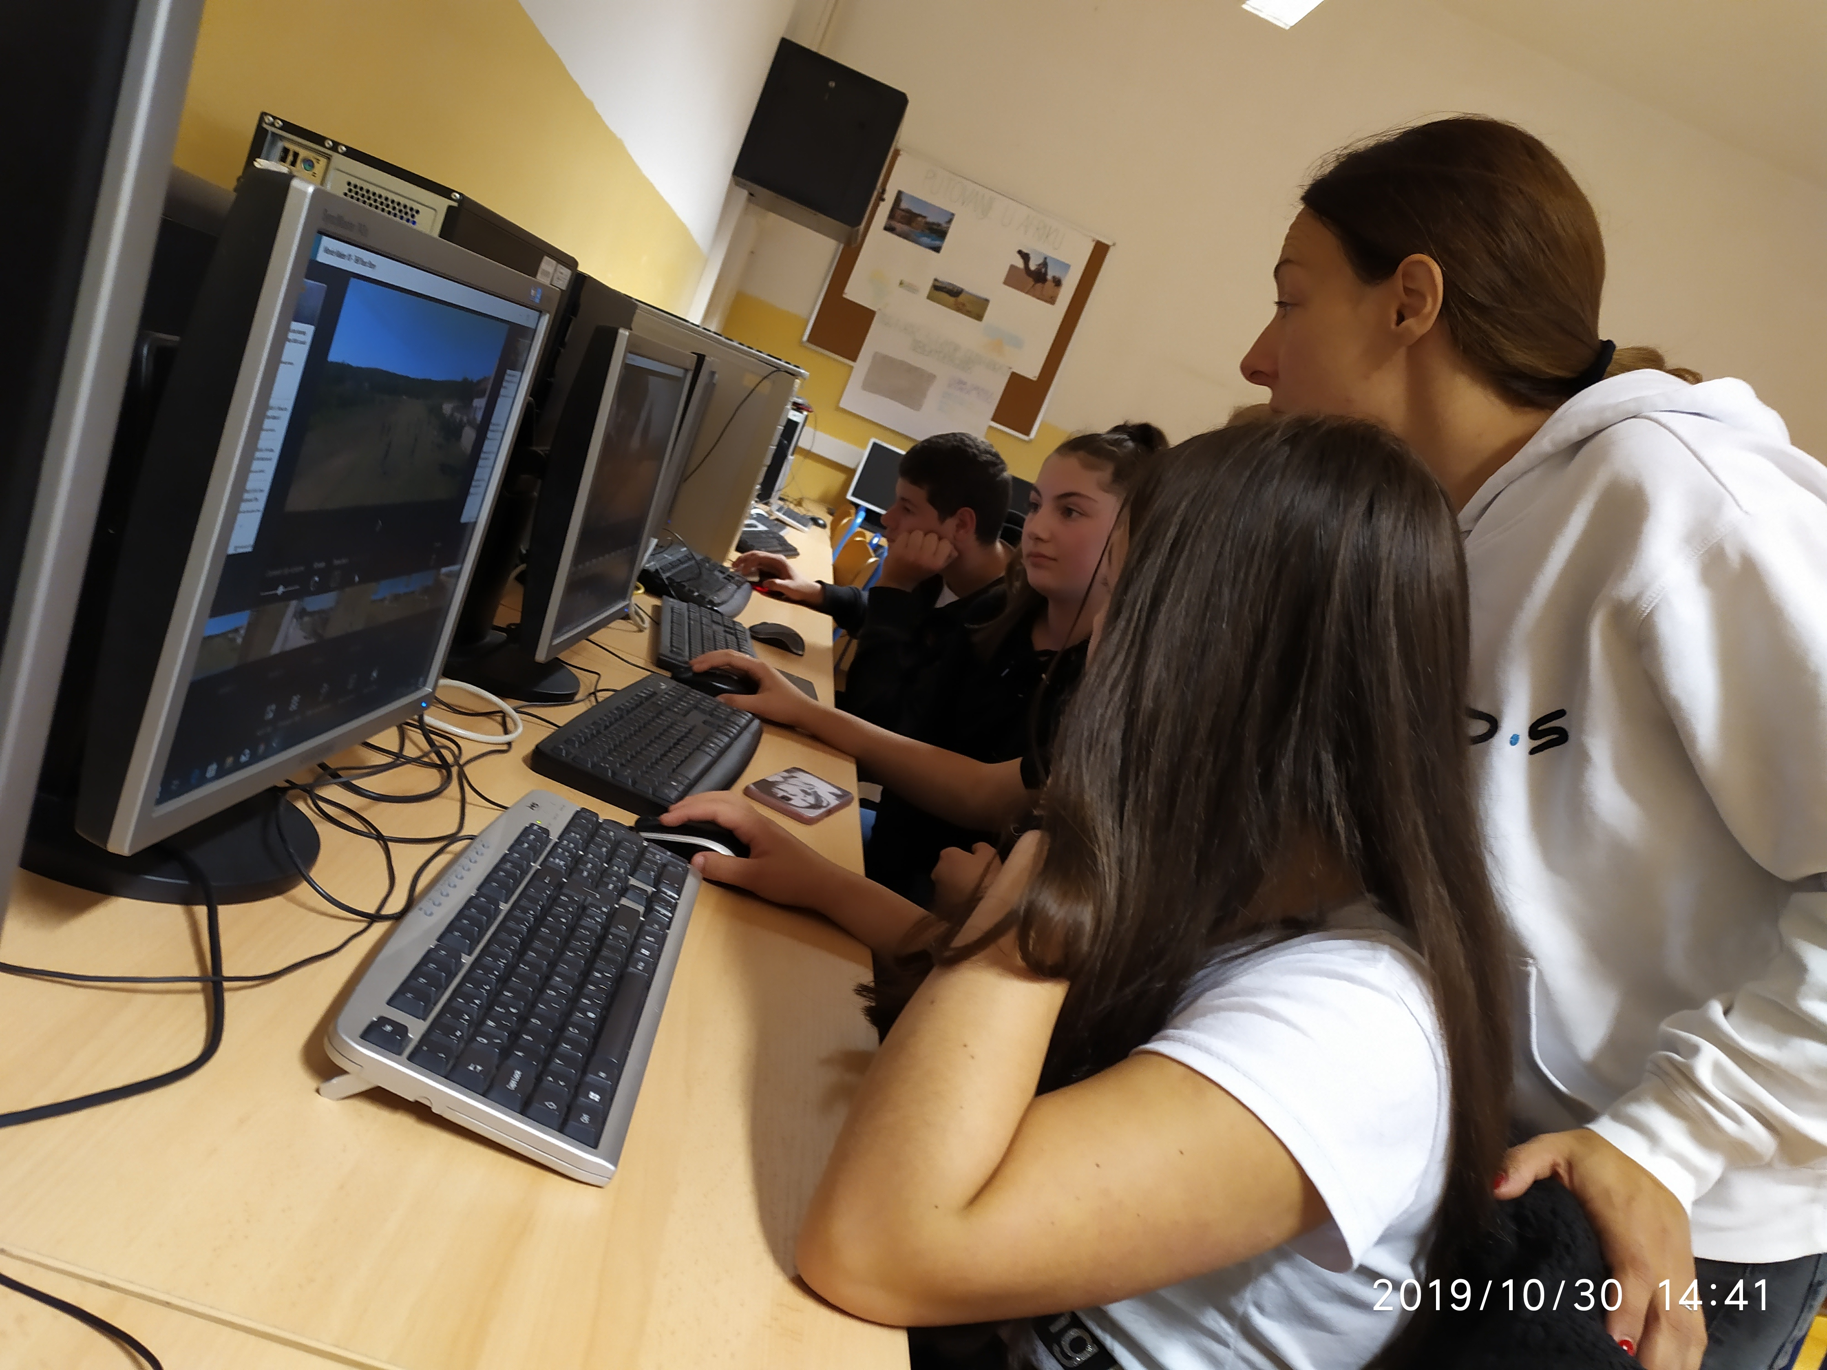
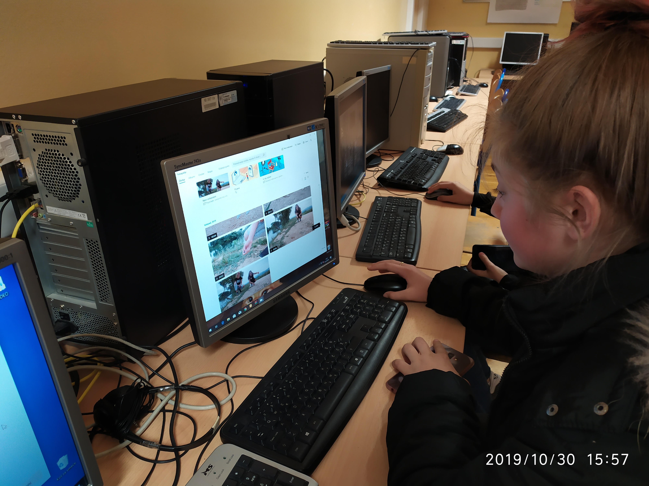
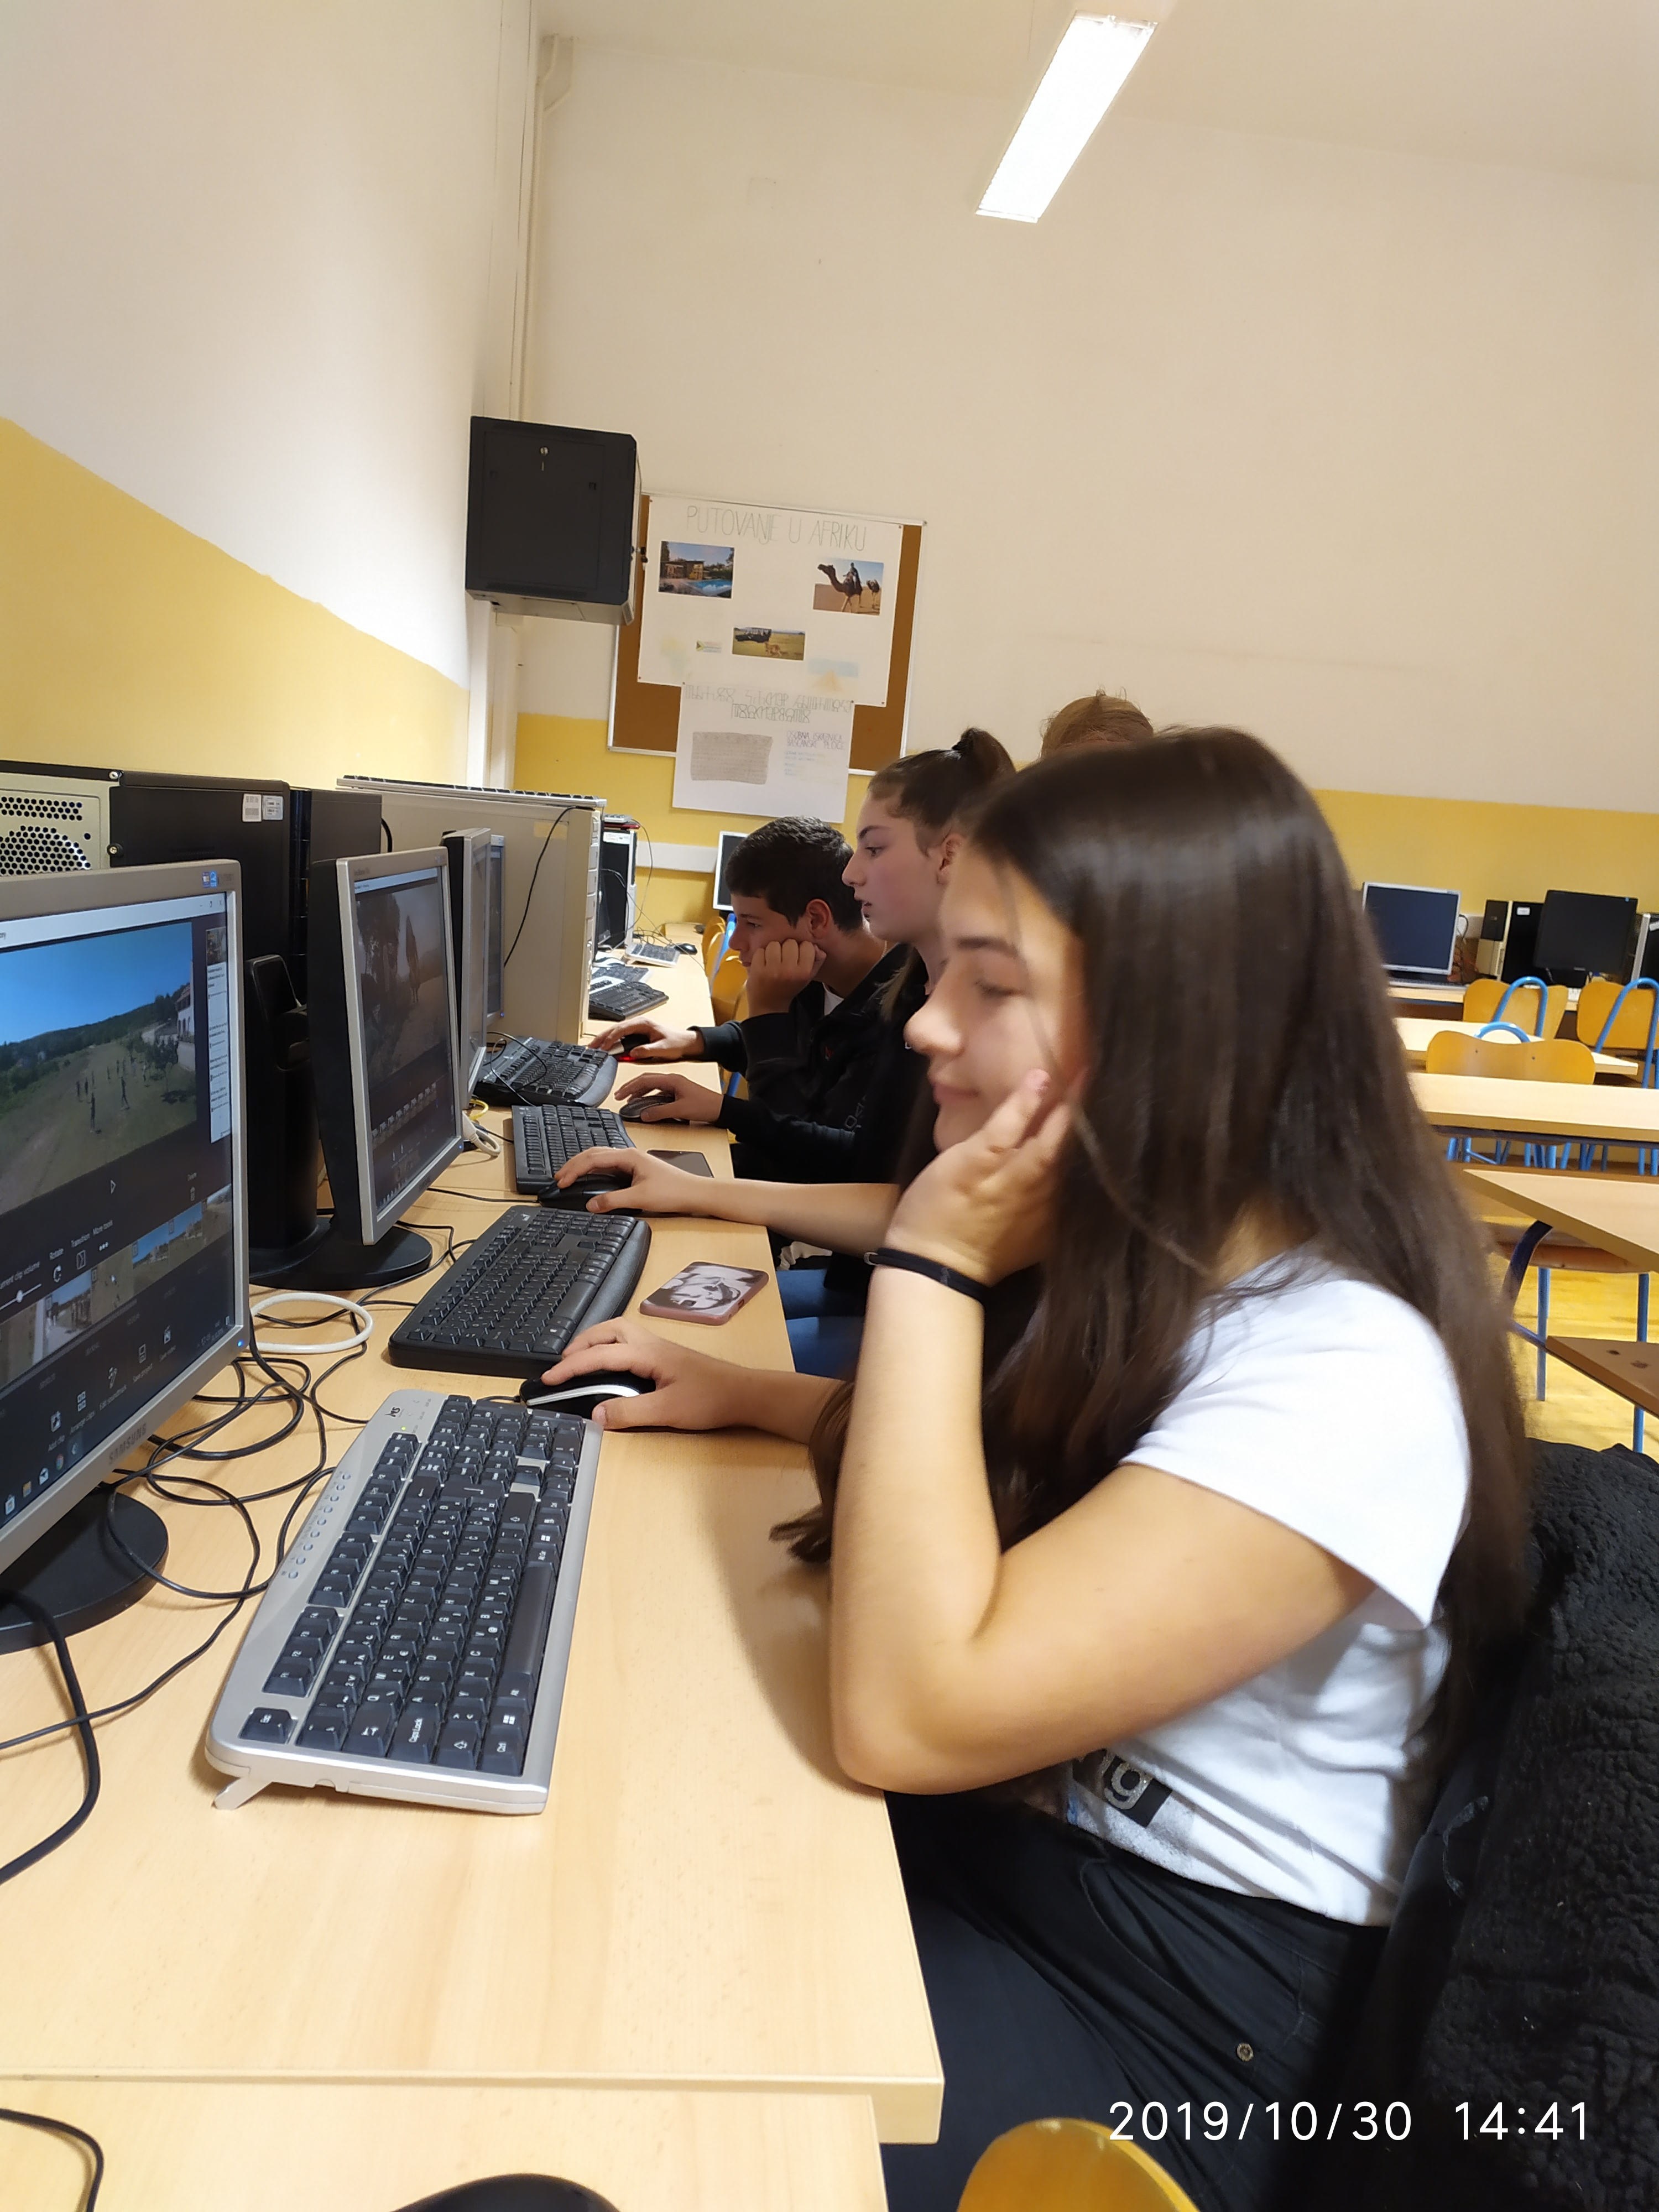
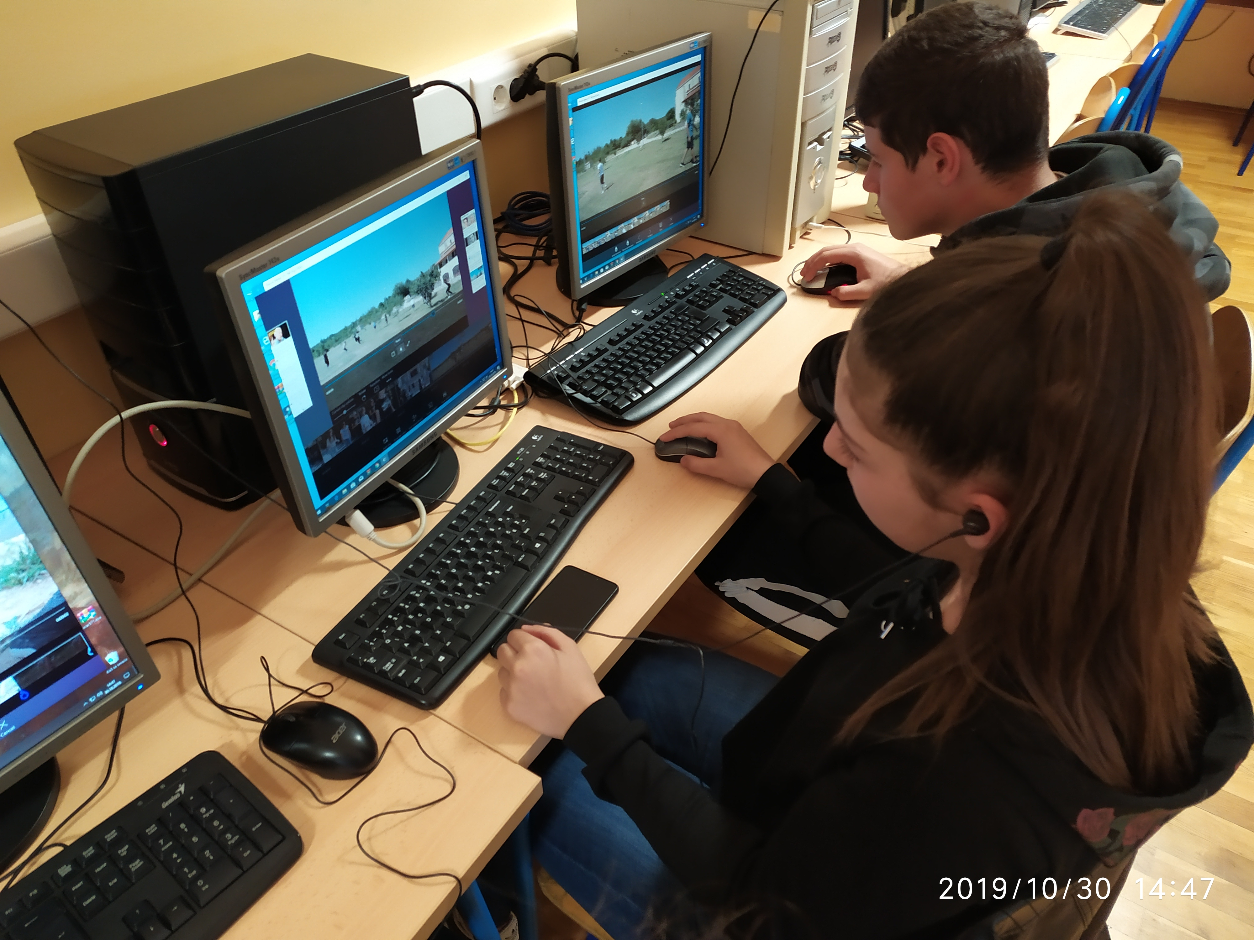

Slide 10
Ispred škole
U dvorištu crkve
U parku
Gdje?

Slide 11
Kada?
2017
Lipanj 2017.
2019
Lipanj i srpanj 2019.

